Slide 1
HackaThon 盆栽精靈--小薰
2016/04/29
KD, CheShengSu, TommyShue, RalfYaph

Slide 2

智慧農業 盆栽監控系統
感測器：溫濕度計，水位計（量盆栽泥土蓄水量），光敏電阻。
控制器：伺服馬達（控制澆水），ＬＣＤ顯示器（顯示溫濕度），電腦後台接收紀錄量測資料。

Slide 3
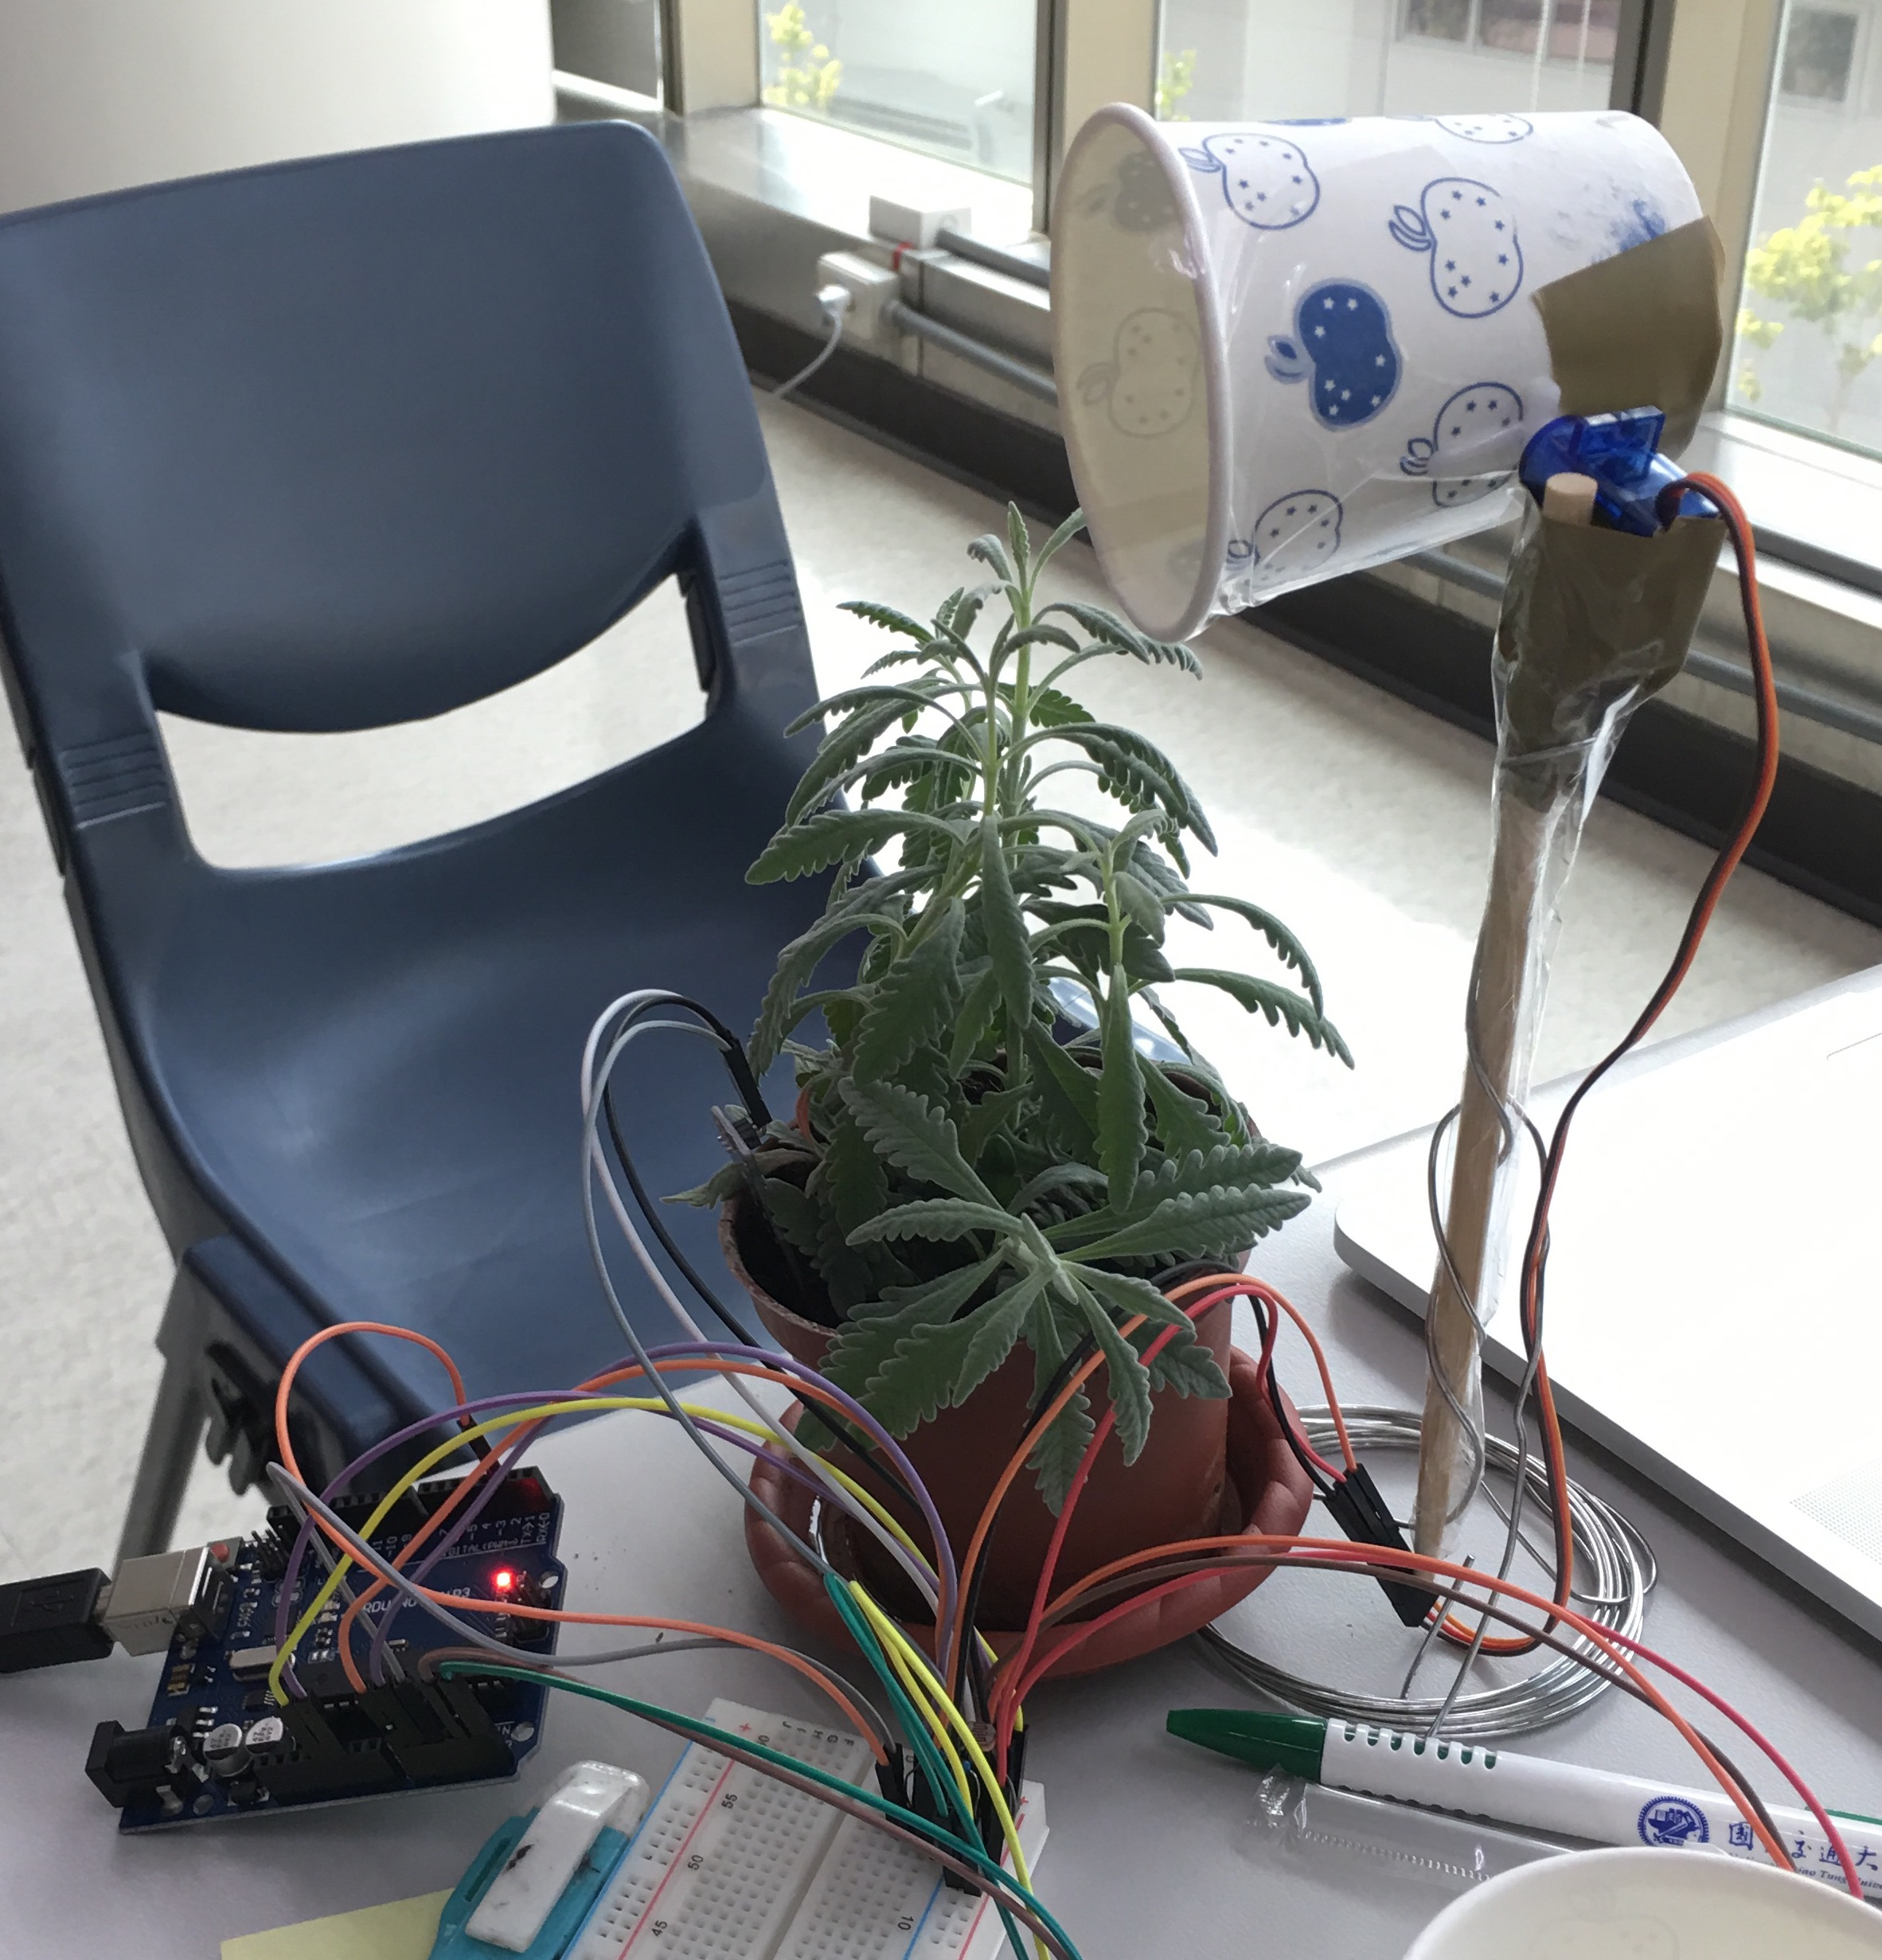
情境
水位計測得土壤過乾燥，自動啟動伺服馬達澆水。水位計因此讀數上升，而切斷澆水機制。
語音詢問盆栽乾燥度與溫濕度。得到盆栽語音回答。

